Slide 1
ОТКРЫТЫЙ ДИАЛОГ ВЛАСТИ И БИЗНЕСА
Развитие франчайзинга в Пермском крае.
Перспективы и проблемы
Юлия Богушевская – генеральный директор
компании «Франчайзинг-Интеллект»

Slide 2
ФРАНЧАЙЗИНГ В ПЕРМСКОМ КРАЕ ВЧЕРА, СЕГОДНЯ, ЗАВТРА. МЫ – ЛИДЕРЫ В РОССИИ?
компания «Алендвик» – франчайзи №1 в Пермском крае
1993 г. Кодак 1998 г. Baskin Robbins Production International
2000 г. –SFC Express Fast Food Systems Ltd. (Великобритания)
2004 г. Пермская ТПП проводит цикл семинаров по франчайзингу
компания «Алендвик» – франчайзер №1 в Пермском крае
2006 г. выход на рынок 1-ой Пермской франшизы «Пельмешки без спешки»
2007 г. 1-ый Форум по франчайзингу «Пермь 2007»
2008 г. 2-ой Форум по франчайзингу в Королевстве Нидерланды «Пермь-Амстердам 2008»
2008 г запуск проекта АГРОФРАНЧАЙЗИНГ - впервые в России
2009 г. Центр бизнеса Пермской ТПП проводит цикл семинаров по франчайзингу
2010 г. «Дни Пермского бизнеса» – сектор по франчайзингу: экспоненты, круглый стол, презентации (администрация г. Перми)
2011 г. город Пермь – первый город России, в котором стартует пилотный проект Сбербанка «Бизнес старт»
2012 г. Проведение 1-ой «Ярмарки франшиз» в ноябре, заключено 8 новых соглашений о приобретении франшиз
2014 г. – создание проекта «Пермская франшиза» Министерство промышленности, предпринимательства и торговли Пермского края
2015 г. – Пермский край вошел в число регионов – лидеров по развитию франчайзинга
2017 г. – Признание на федеральном уровне Пермской школы создания франшиз
2018 г. – Конкурс «Лучшая социальная франшиза России» - ДЦ «Аистенок» III место, Конкурс «Лучшая производственная франшиза России» Компания «Мастер Игры» II место, Конкурс «Лучшая агрофраншиза России» I место Компания «Пермские пчелы» III место Компания «Пермский кролик»
2018 г. - Пермская школа создания франшиз – спикеры на крупнейших российских и международных форумах, развитие СОЦИАЛЬНОГО ФРАНЧАЙЗИНГА (партнеры РГСУ, Фонд «Наше будущее»)
2018 г. – Разработка образовательных программ по франчайзингу

Slide 3
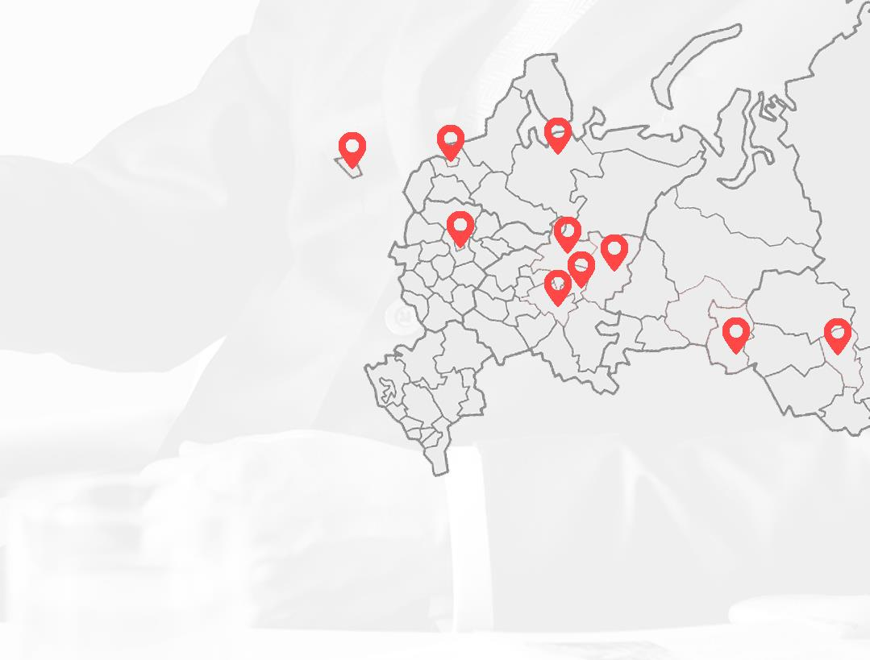
ГЕОГРАФИЯ ДЕЯТЕЛЬНОСТИ «ФРАЧАЙЗИНГ-ИНТЕЛЛЕКТ»
Наши проекты в городах:
Москва
Санкт-Петербург
Казань
Пермь
Омск
Киров
Тюмень
Калининград
Ижевск
Ереван
Архангельск
Кунгур
Березники
Кудымкар
Чайковский
Владимир
Екатеринбург

Slide 4
ФРАНЧАЙЗИНГ В ПЕРМСКОМ КРАЕ ВЧЕРА, СЕГОДНЯ, ЗАВТРА. МЫ – ЛИДЕРЫ В РОССИИ?

Slide 5
МЫ – ЛИДЕРЫ В РОССИИ? ФРАНЧАЙЗИНГ в других регионах
Томск – ежегодный прирост региональных франшиз (зарегистрировано более 50). Ежегодное присутствие регионального стенда на BUYBRAND. Региональные конкурсы франшиз. Региональные мероприятия по франчайзингу (коммуникации, образование, продвижение)
Казань - ежегодный прирост региональных франшиз (зарегистрировано более 75). Ежегодное присутствие регионального стенда на BUYBRAND. Региональные конкурсы франшиз. Региональные мероприятия по франчайзингу (коммуникации, образование, продвижение). Проект ТАТФРАНШИЗА –выделение средств на создание франшиз
Тюмень, Югра - ежегодный прирост региональных франшиз (зарегистрировано более 30). Региональный конкурс социальный франчайзинг. Запуск АГРОФРАНШИЗ (по опыту Пермского края). Региональные мероприятия по франчайзингу (коммуникации, образование, продвижение), делегации на BUYBRAND
Омск - ежегодное присутствие регионального стенда на BUYBRAND. Региональные мероприятия по франчайзингу (коммуникации, образование, продвижение).
Киров – ежегодный межрегиональный Форум «Франчайзинг для малого бизнеса» 2014-2017 гг (выставка – 80% пермские проекты, деловая программа – «Франчайзинг-Интеллект»), делегации на BUYBRAND
Башкирия - региональные мероприятия по франчайзингу (коммуникации, образование, продвижение). Запуск АГРОФРАНШИЗ (по опыту Пермского края).
Удмуртия - присутствие регионального стенда на BUYBRAND. Региональные конкурсы франшиз. Региональные и международные мероприятия по франчайзингу (коммуникации, образование, продвижение)
Пермь – большие активности до 2016 года, большие перспективы на будущее….

Slide 6
ФРАНЧАЙЗИНГ. Перспективы в России
Одной из национальных целей в соответствии с Указом Президента РФ
от 7 мая 2018 г. №204 «О национальных целях и стратегических задачах развития РФ на
период до 2024 года» является реализации программы «расширения использования
франшиз в секторе МСП».
Миссия и роль РАФ – Российской Ассоциации Франчайзинга
АСИ
ФПСП
Фонд региональных социальных программ «Наше будущее»
РГСУ

Slide 7
МОЕ ПОЖЕЛАНИЕ
Нельзя вернуться в прошлое и
изменить свой старт, но можно
стартовать сейчас и изменить свой
финиш.
К. Чапек «Средство Макропулоса»
Юлия Богушевская

